Slide 1
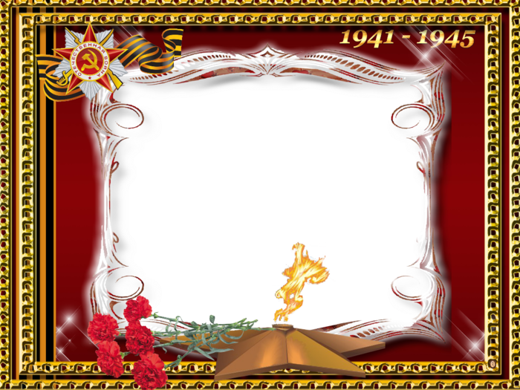
Игра-викторина
Великая Отечественная
война
Составила: Кравцова Оксана Геннадьевна
Составила Кравцова Оксана Геннадьевна

Slide 2
1 раунд – Разминка
2 раунд – Города-герои
3 раунд – Вопросы на логику
4 раунд – Армейская математика
5 раунд - Армейское оружие

Slide 3
1 раунд
Разминка

Slide 4
Как называлось наше государство во время Великой Отечественной войны?
СССР
2. Кто руководил нашей страной в годы Великой Отечественной войны?
Иосиф Сталин
3. Назовите город, который выдержал фашистскую блокаду в 900 дней?
Ленинград
4. За какую операцию в ходе войны 2438 воинов были удостоены звания Героя Советского Союза?
Форсирование Днепра

Slide 5
5. Частью какой войны была Великая Отечественная война?
Второй мировой войны
6. По льду какого озера проходила «Дорога жизни», проложенная для снабжения блокадного Ленинграда?
Ладожского
7. Зал русской славы, где начертаны имена
Всех кавалеров ордена Св. Георгия.
Георгиевский зал
8. Какой из отечественных танков стал легендой Второй Мировой войны?
Т-34

Slide 6
9. Кто из главнокомандующих Великой Отечественной войны был четырежды Героем Советского Союза?
Г.К. Жуков
10. Кто стал первым трижды Героем Советского
Союза?
Летчик Александр Иванович Покрышкин
11. Как звали летчика, который одним из первых
применил воздушный таран?
Виктор Васильевич Талалихин
12. Как называется знаменитый курган в районе Волгограда?
Мамаев курган

Slide 7
13. Как называлась пограничная застава, которая
одной из первых приняла на себя удар фашистов?
Брестская крепость
14. Что означают цвета георгиевской ленточки?
Дым и пламя
15. Кто создатель лучшего в годы войны среднего
танка Т-34?
Михаил Ильич Кошкин
16. Какая конференция проходила в январе
1945 года?
Ялтинская

Slide 8
2 раунд
Города - герои

Slide 9
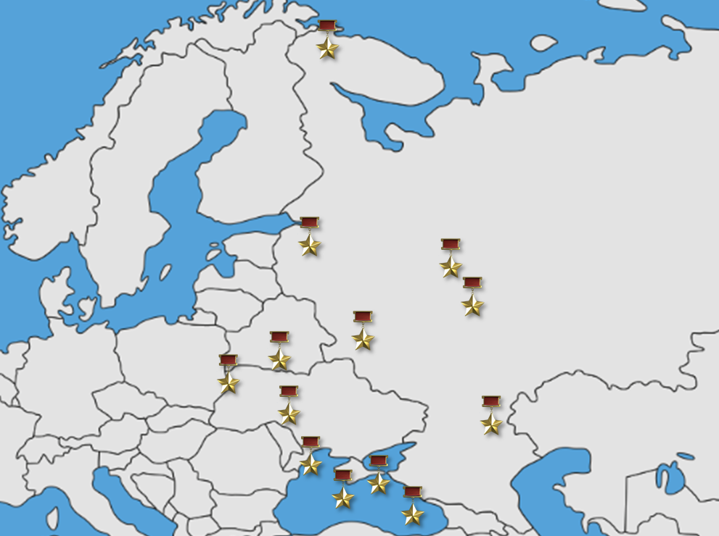
1
Мурманск
2 раунд
Города - герои
2
3
Ленинград
Москва
4
5
Тула
6
7
Смоленск
Минск
Брестская крепость
8
13
Киев
9
Волгоград
11
Одесса
10
12
Керчь
Севастополь
Новороссийск

Slide 10
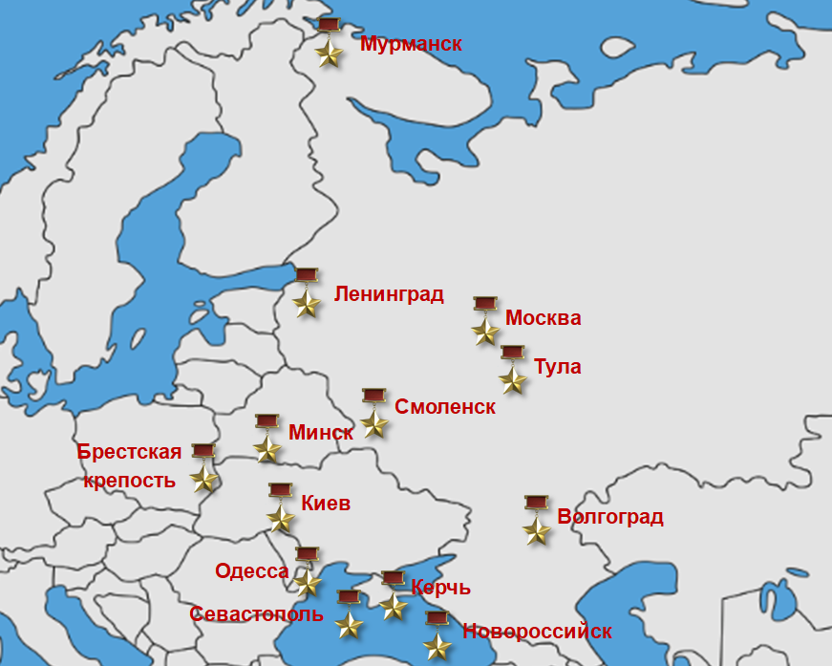
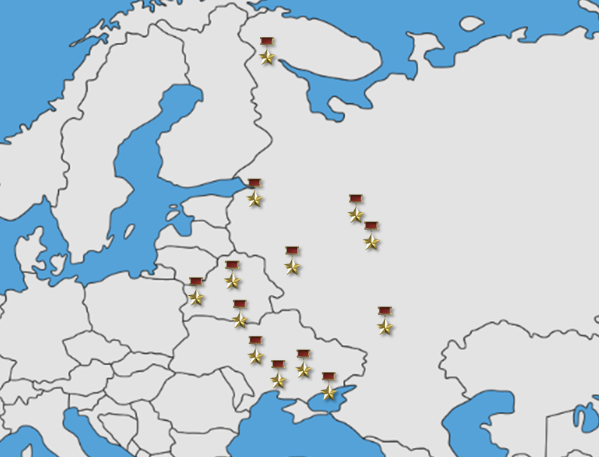

Slide 11
3 раунд
Вопросы на логику

Slide 12
Когда И.В. Сталину принесли на утверждение
проект нового автомобиля Горьковского
автозавода, он остался недоволен и спросил:
"А сколько она стоит [слово пропущено]?",
показав, что это не должно продаваться ни под
каким названием, потому что это самое
дорогое слово для каждого человека.
После чего автомобиль переименовали в
"Победу".
Назовите рабочее название автомобиля.
«Родина»

Slide 13
Он родился 11 мая 1900 года. Ему довелось повоевать и с немцами, и с японцами, причем с немцами дважды. В Великую отечественную войну он защищал Ораниенбаумский плацдарм. 23 февраля 1968 года его наградили орденом, на котором он сам и изображен – случай уникальный. Назовите его.
Крейсер «Аврора»

Slide 14
Около одного института в городе Москве стоит памятник героям Великой Отечественной войны. Памятник изображает двух солдат, один из которых с винтовкой поднимается в бой, а второй, раненый, пишет что-то на стене. Студенты, идущие на экзамен, стараются обходить памятник стороной. Какие два слова
успел написать второй солдат?
«Не сдадим !»

Slide 15
В начале Великой Отечественной войны советские самолеты несколько уступали по техническим характеристикам немецким, и нашим отважным лётчикам приходилось совершать ЭТО. За 1942 год ЭТО было сделано около 500 раз, а уже в 1943-м - всего 19 раз, так как острая необходимость в ЭТОМ отпала. В чём ЭТОМ?
В воздушном таране.

Slide 16
Этот летчик, лишившись после ранения
двух ног, вернулся в строй и сбил еще 11
вражеских самолетов.
Летчик Алексей Петрович Маресьев

Slide 17
Как расшифровывается аббревиатура
«ИС» и «КВ» в названиях советских танков?
Иосиф Сталин и Клим Ворошилов

Slide 18
Где в 1943 году произошло крупнейшее
в ходе Второй мировой войны танковое
сражение с участием 1200 танков и
самоходных орудий, завершившееся
поражением немецких группировок.
В районе деревни Прохоровка

Slide 19
Какое необычное событие произошло
в Москве 17 июля 1944 года?
Парад немецких военнопленных

Slide 20
В 1941 году защитники Москвы страдали от нехватки продовольствия. От сильных морозов портились даже консервы.И тогда пришлось обратиться за советом к бывшему главному военному интенданту царской армии. Он сказал: «Русскую амию спасут три «С».Его совет действительно помог. Назовите продукты, которые он назвал.
Спирт. Сало. Сухари.

Slide 21
Во время войны советские фронтовики
называли самоходные артиллерийские
установки СУ-52 зверобоями. За что?
Они пробивали броню немецких танков
Т-VI, прозванных «тигры».

Slide 22
Не многие знают, что они имеют названия
и особенности: например, «Гром-1»,
«Майские звезды», «Астра красная».
О чем идет речь?
Залпы салюта.

Slide 23
Самым уникальным побегом из фашистского
Плена считается побег группы заключенных
Во главе с Михаилом Девятаевым.
В чем его уникальность?
Побег совершен на захваченном
у фашистов самолете.

Slide 24
Полюс и Кумир вошли в историю Второй мировой войны, что зафиксировано кинодокументами. Кто они?
Кони Г.К. Жукова и К.К. Рокоссовского на
Параде Победы в Москве.

Slide 25
Через несколько десятилетий после окончания Великой Отечественной войны
Жители Архангельска решили поставить памятник тюленям. А чем эти животные заслужили такую честь?
В голодные военные годы горожане употребляли мясо тюленей в пищу.

Slide 26
Динамическая пауза

Slide 27
4 раунд
Армейская математика

Slide 28
июня 19 41 года в 4 часа утра фашистская Германия напала на нашу Родину. И 9 мая 19 45 года Великая Отечественная война закончилась победой советского народа. Сложите числа, разделите на 4.5 и умножьте на 1 миллион. Вы узнаете, сколько человеческих жизней унесла война.
26,8 миллионов человек
41 миллиона 979 тысяч человек.

Slide 29
Длина дистанции трехдневного марш-броска роты пехоты была 480 км. В первый день они прошли 25% всего пути, а во второй день – 55% оставшегося пути. Сколько километров прошла рота в третий день пути?
1) 480*0,25=120 км - в первый день 2) 360*0,55=198 км - во второй день 3) 480-120-198=162 км - в третий день

Slide 30
5 раунд
Армейское оружие
За 3 минуты соберите из разрезанных частей 20 целых двух –трехслоговых слов. Тема – оружие и армия. Каждая часть слова может быть использована только один раз.

Slide 31
ке | гра | пис | мет | би | мит
то | вер | на | пе | воль | бин
ба | ми | ра | зу | то | нец
ру | ка | о | на | дие | ра
но | ди | тор | трон | лет | да
та | ав | хо | мат | пу | вка
ба | та | вин | то | льон | таш
ти | та | ар | ре | та | ра
па | ле | мор | ка | мет | гау
ца | ми | пе | ба | эс | лет
старт

Slide 32
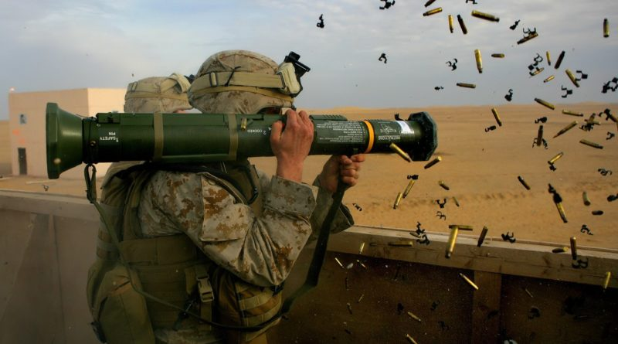
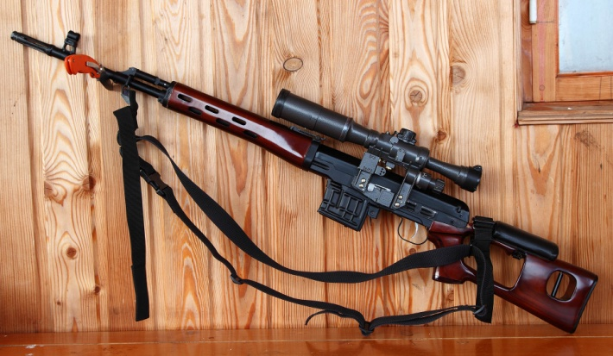
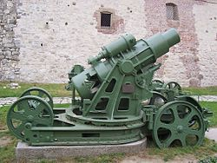
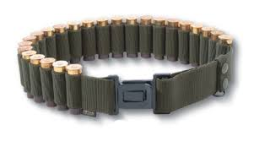
Автомат, арбалет, базука, батальон, винтовка, гаубица, граната, динамит, карабин, миномет, мортира, орудие, патронташ, пехота, пистолет, пулемет, ракета, револьвер, торпеда, эсминец.

